Slide 1
11/28 Python 決策樹練習

Slide 2
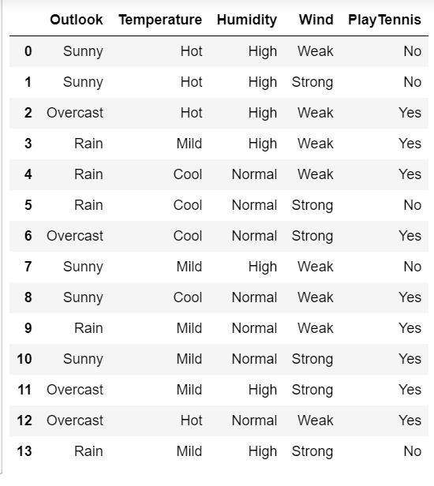
1. 使用pandas讀取'data.csv'

Slide 3
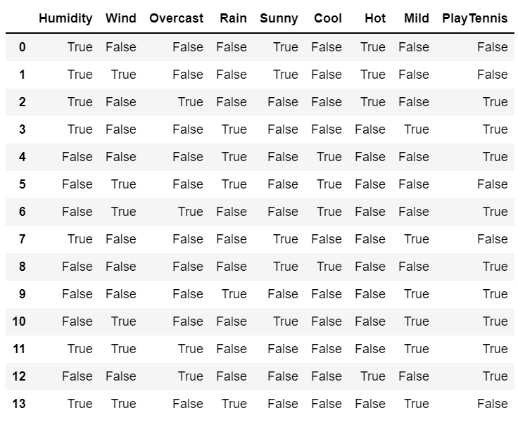
2. 將dateframe中的欄位轉為離散值

Slide 4
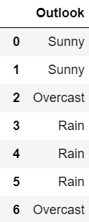
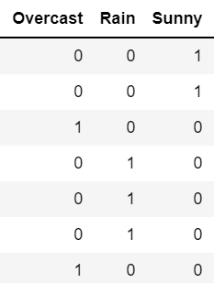
2. Hints
使用pd.get_dummies()將三種string類型值的欄位轉二元欄位

Slide 5
2. Hints
使用df.drop()刪除不要的column，使用df.join()添加新的column
使用df.map()或是df.replace()將欄位替換成(True/False)或是(1/0)的Type

Slide 6
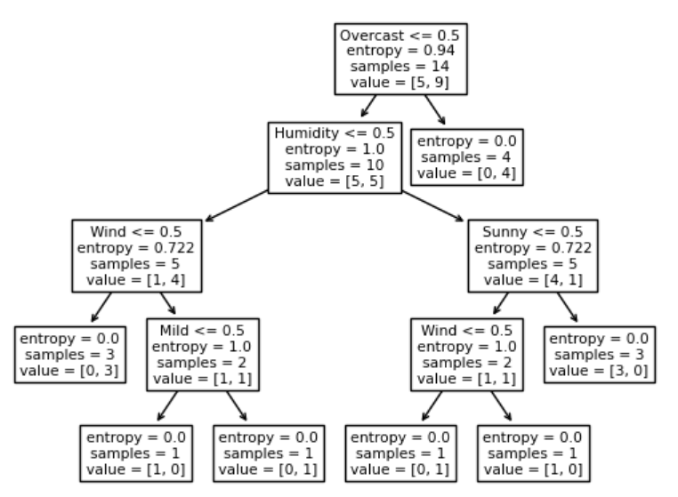
3. 使用decision tree預測PlayTennis的結果
透過前面的資料fit之後，
將決策樹的結構輸出plot。

Slide 7
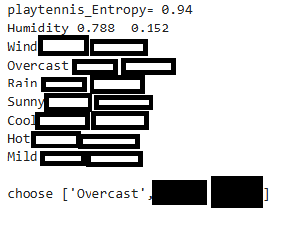
4. 寫程式運算entropy驗證
撰寫程式運算決策樹在第一層中，選擇各個column時分類後的 entropy和與information gain，並列印出來，如右
列印出找出最佳選擇，並檢查先前使用skLearn決策樹第一層的選擇是否吻合

Slide 8
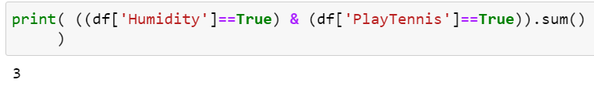
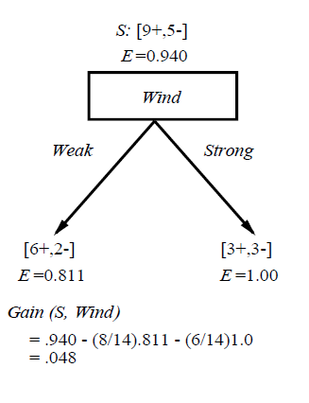
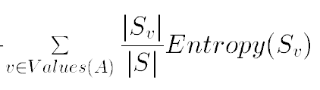
4. Hints
找出df中指定條件個數的程式碼參考
以’Wind’欄位來說，必須找出df[‘Wind’]和
df[‘PlayTennis‘]為True or False時的個數(總共2*2=4個)
並透過這幾項數值算出entropy。
可以按照pdf中算出Gain(找最大值)，
也可以單純計算選擇結果的entropy(求最小值)

